Slide 1
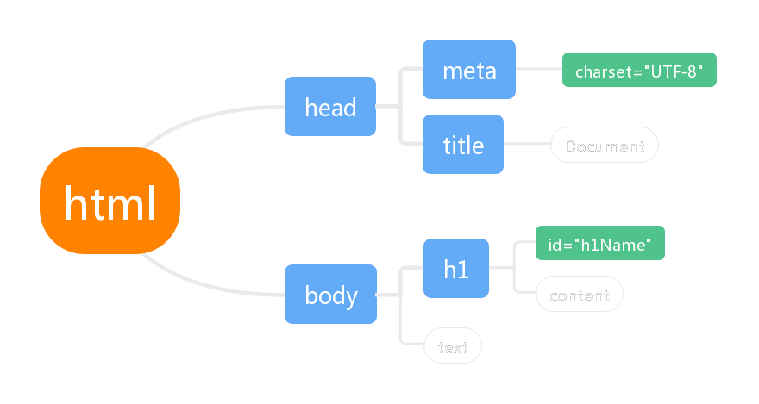
属性节点
元素节点
根节点
元素节点
文本节点

